Slide 1
TIẾNG VIỆT 1
Tập 2
Tuần 26
Bài 136: oai – oay – uây

Slide 2


KHỞI ĐỘNG

Slide 3

Trò chơi : Giải cứu dòng sông
Bước 1: Chọn câu hỏi , chọn câu hỏi nào click vào số đấy.
Bước 2: Hiện câu hỏi, Hs đọc được câu trả lời, click mũi tên quay về slide 5.
Bước 3: Click vào chữ hoàn thành tạo âm thanh và click vào rác muốn vớt để rác biến mất.

Slide 4



Đọc câu sau : Cá to đuổi bắt lũ cá nhỏ. Lũ cá nhỏ luýnh quýnh xin tha mạng.

Slide 5
Đọc câu sau: Cá to ngoác miệng rộng huếch, huênh hoang: “Kẻ yếu phải làm thức ăn cho kẻ mạnh”.

Slide 6
Đọc câu sau: Xoạch! một chiếc lưới quăng xuống chụp lấy cả bọn.

Slide 7
Đọc câu sau: Lũ cá nhỏ lọt qua mắt lưới, thoát hết. Chỉ cá to bị mắc lại.

Slide 8
Đọc câu sau: Lũ cá nhỏ ngoảnh đầu, báo cá to: “ Tiếc là có kẻ còn mạnh hơn bác”.

Slide 9


oai
oay
uây

Slide 10



Slide 11


1. Làm quen
thoại
oai
th
oại
oai
thờ – oai – thoai – nặng – thoại
oa
i
thoại
điện thoại
oại

Slide 12


Slide 13
xoay
oay
x
oay
oay
xờ – oay – xoay
oa
y
xoay
ghế xoay
oay

Slide 14
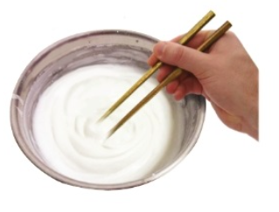

Slide 15
khuấy
uây
kh
uấy
uây
khờ – uây – khuây – sắc – khuấy
uâ
y
khuấy bột
khuấy
uấy

Slide 16



So sánh
oai
oa
oay
oa

Slide 17

oay
y
uây
y

Slide 18

CÀI BẢNG CÀI
oai
điện thoại
oay
ghế xoay
uây
khuấy bột

Slide 19




THƯ GIÃN

Slide 20

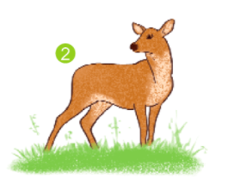

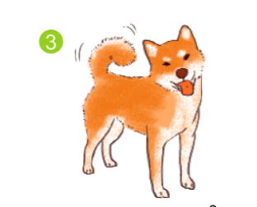
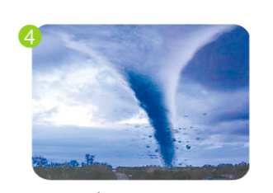
2.Tiếng nào có vần oai? Tiếng nào có vần oay? Tiếng nào có vần uây?
oai
quả xoài
oay
ngoái lại
uây
ngoe nguẩy
lốc xoáy

Slide 21
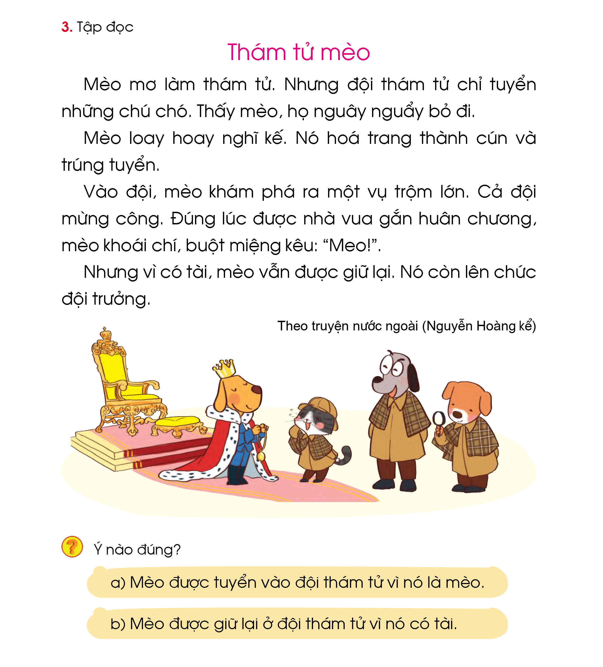

Slide 22


Slide 23
2
1
3
4
5
6
7
8
9
11
10

Slide 25

Luyện đọc từ ngữ
Tuyển
Huân chương
Hóa trang
Thám tử
Nguây nguẩy
Khoái chí
Mừng công
Buột miệng
Loay hoay
Đội trưởng
Trúng tuyển

Slide 26
LUYỆN ĐỌC CÂU

Slide 29


TẬP VIẾT

Slide 30
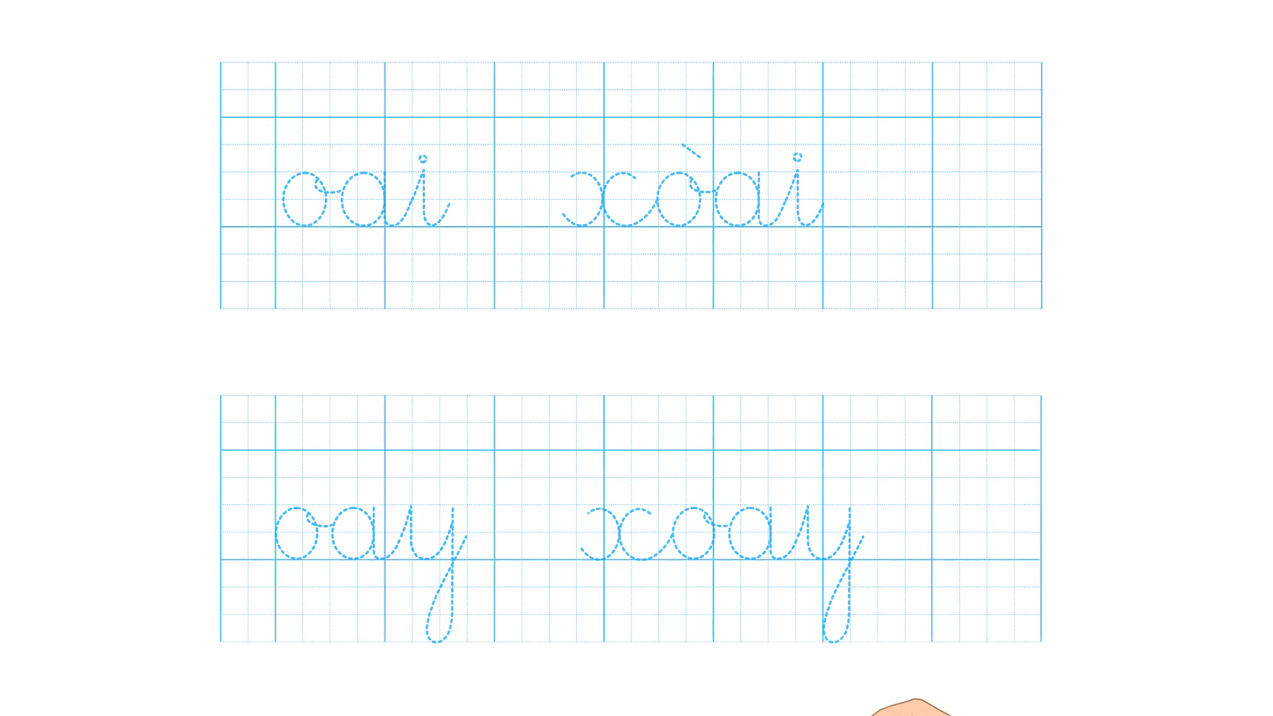
QUAN SÁT

Slide 31

VIẾT BẢNG CON

Slide 32
